Slide 1

Chào mừng các em đến với tiết Toán

Slide 2
CHỦ ĐỀ 8
PHÉP NHÂN, PHÉP CHIA
BÀI 43
BẢNG CHIA 2

Slide 3

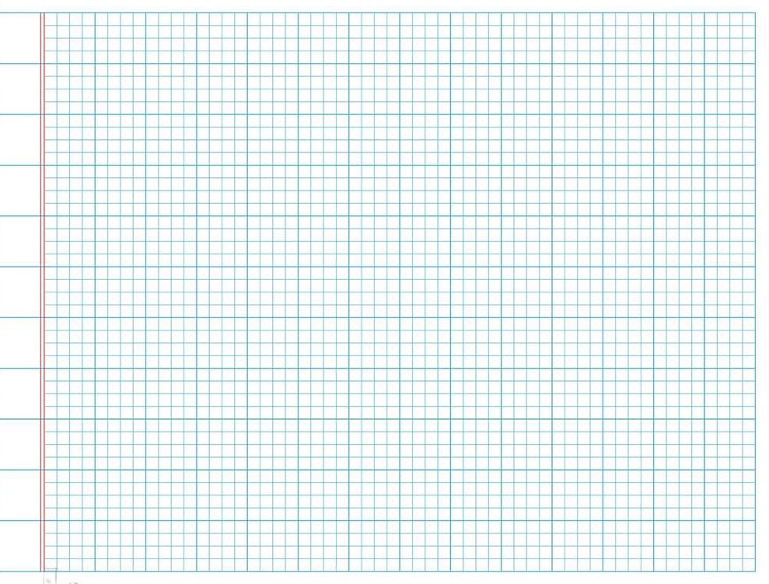
Thứ Tư ngày 8 tháng 2 năm 2023
Toán
Vở
Toán
Bài 43- Tiết 1- Bảng chia 2

Slide 4








YÊU CẦU CẦN ĐẠT
- Biết hình thành bảng chia 2 từ bảng nhân 2, viết đọc được bảng chia 2.
- Vận dụng được bảng chia 2 để tính nhẩm.
- Giải được một số bài tập, bài toán thực tế liên quan đến các phép chia ở bảng chia 2.
Notes:
Thầy cô gõ mục tiêu theo bài giảng của mình vào ô text

Slide 6

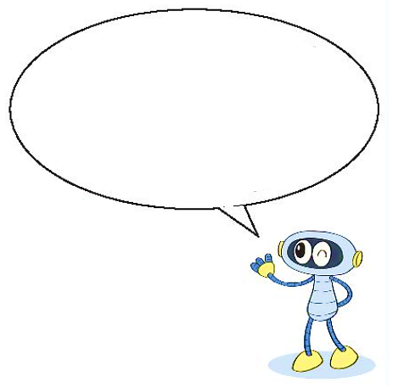

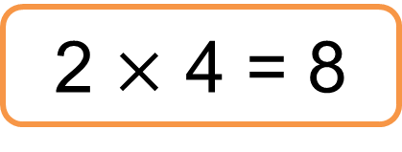
Mỗi đĩa có 2 quả cam,
4 đĩa có 8 quả cam.
8 quả cam chia vào các đĩa, mỗi đĩa 2 quả. Được 4 đĩa cam như vậy.
a)
2 $×$ 4 = 8
8 : 2 = 4

Slide 7

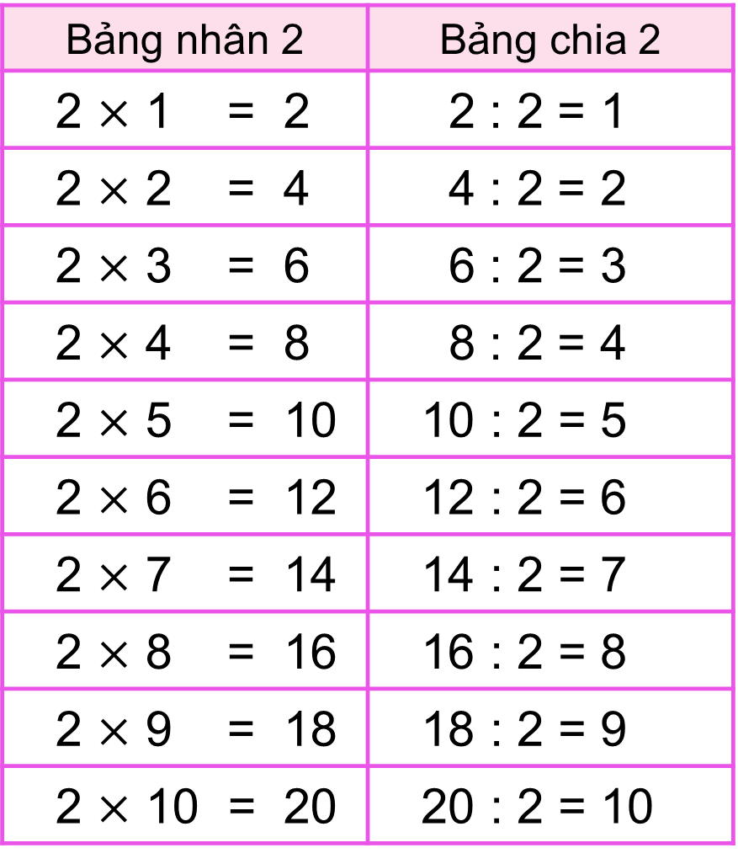
Bảng nhân 2 | Bảng chia 2
2 $×$ 1 = 2 | 2 : 2 = 1
2 $×$ 2 = 4 | 4 : 2 = 2
2 $×$ 3 = 6 | 6 : 2 = 3
2 $×$ 4 = 8 | 8 : 2 = 4
2 $×$ 5 = 10 | 10 : 2 = 5
2 $×$ 6 = 12 | 12 : 2 = 6
2 $×$ 7 = 14 | 14 : 2 = 7
2 $×$ 8 = 16 | 16 : 2 = 8
2 $×$ 9 = 18 | 18 : 2 = 9
2 $×$ 10 = 20 | 20 : 2 = 10
b) Hoàn thành bảng chia 2
Lập bảng chia 2 từ bảng nhân 2.
?
?
Nhận xét:
?
Số bị chia là tích của các phép nhân.
Số chia đều là số 2.
Thương là các số tự nhiên tăng dần từ 1 đến 10.
?
?
?

Slide 9
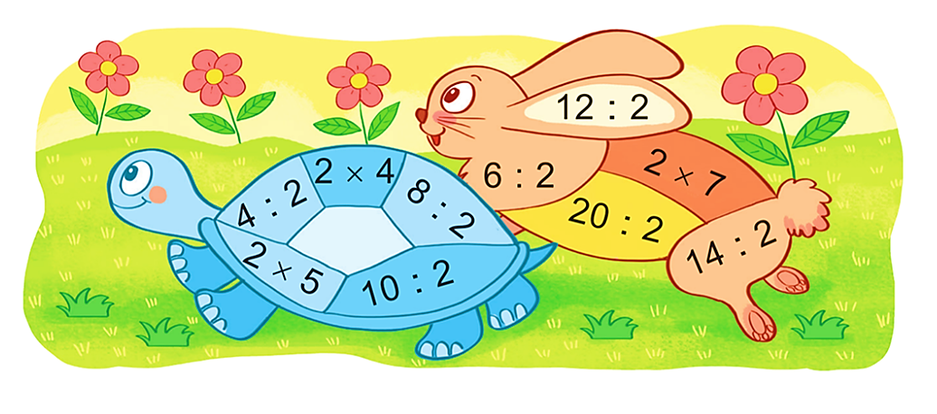
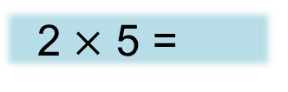
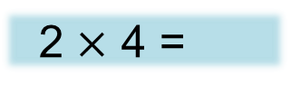
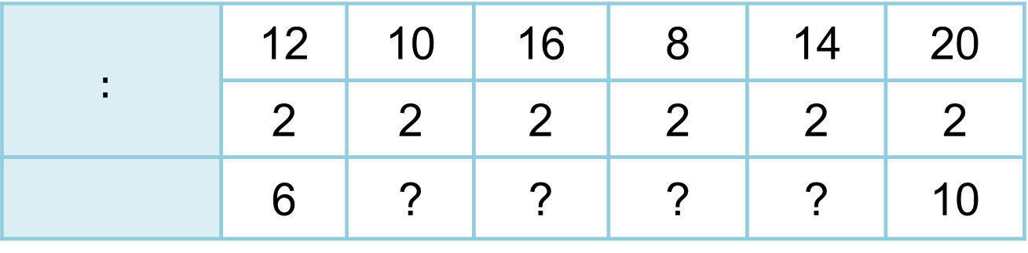
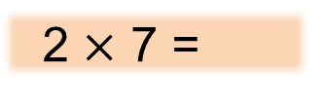
$$:$$ | 12 | 10 | 16 | 8 | 14 | 20
 | 2 | 2 | 2 | 2 | 2 | 2
 | 6 | ? | ? | ? | ? | 10
1
Số
?
5
8
4
7
2
Tính nhẩm.
2
4 : 2 =
6
12 : 2 =
8
14
2 $×$ 4 =
2 $×$ 7 =
4
8 : 2 =
7
14 : 2 =
5
10
10 : 2 =
20 : 2 =
10
2 $×$ 5 =
3
6 : 2 =

Slide 10
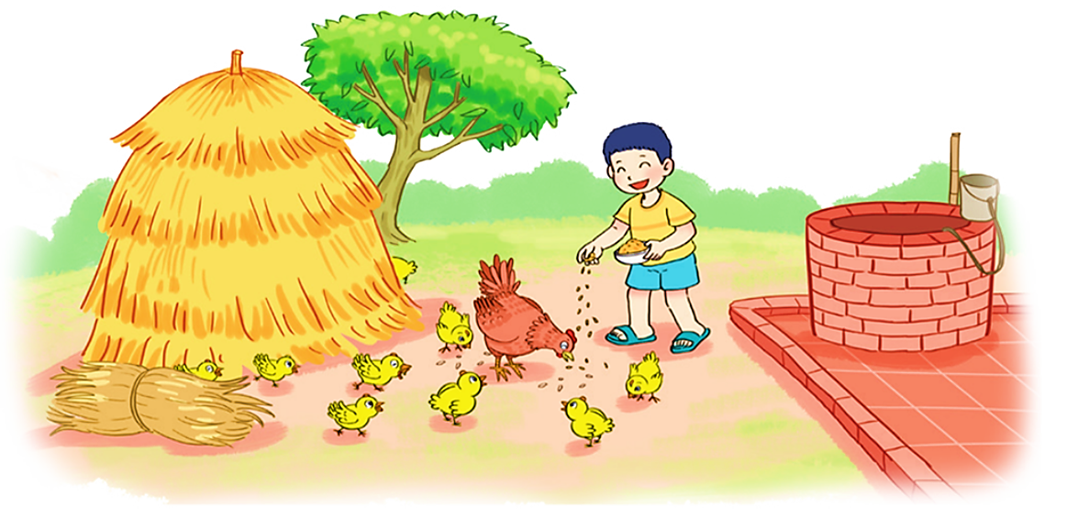
Bài giải
Mỗi con gà có 2 cái chân.
3
Đàn gà đang ở cạnh đống rơm. Việt cho biết có tất cả 20 cái chân gà. Đố em biết đàn gà đó có bao nhiêu con gà?
Đàn gà đó có số con gà là:
20 : 2 = 10 (con)
Đáp số: 10 con gà.

Slide 11
YÊU CẦU CẦN ĐẠT
- Biết hình thành bảng chia 2 từ bảng nhân 2, viết đọc được bảng chia 2.
- Vận dụng được bảng chia 2 để tính nhẩm.
- Giải được một số bài tập, bài toán thực tế liên quan đến các phép chia ở bảng chia 2.
Notes:
Thầy cô gõ mục tiêu theo bài giảng của mình vào ô text

Slide 12
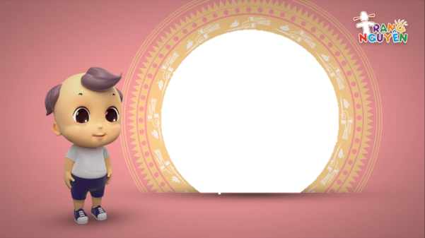
Định hướng tiếp theo
Về nhà học thuộc bảng nhân 5
Chuẩn bị bài sau: Bài 43- Tiết 2: Bảng chia 2

Slide 13
Chúc các em chăm ngoan

